Slide 1
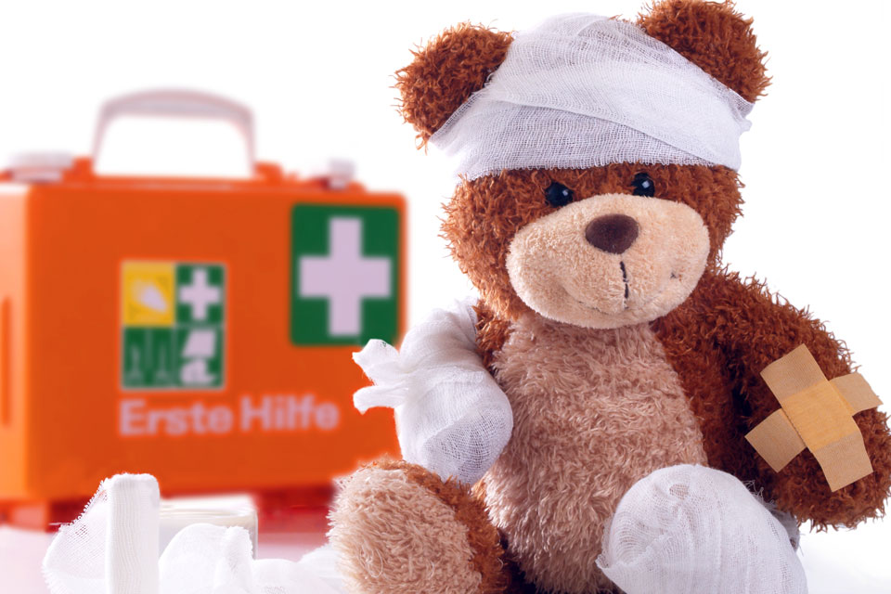
ТЕМА: «ОКАЗАНИЯ ПЕРВОЙ МЕДИЦИНСКОЙ ПОМОЩИ»
краевое государственное казенное общеобразовательное учреждение
«Краевая вечерняя (сменная) общеобразовательная школа № 8»
(КГКОУ КВСОШ № 8)

Slide 2
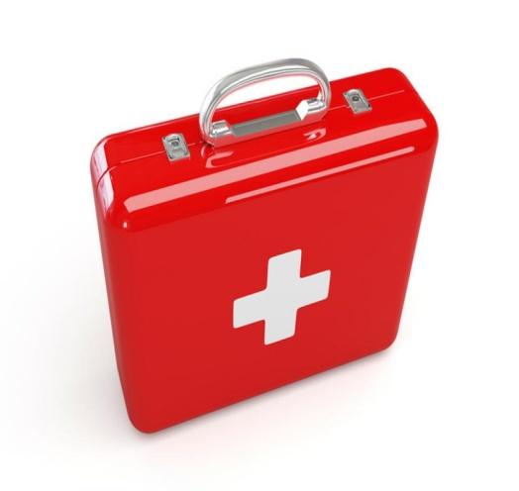
Актуальность
Большинство случаев внезапной смерти возникает, как правило, вне лечебных учреждений. В реальной ситуации помочь пострадавшему до прибытия скорой помощи или спасателей сможет только человек, оказавшийся рядом и лишь в том случае, если он обучен и владеет практическими приемами первой помощи.
От того, насколько умело и быстро оказана первая помощь, зависит жизнь пострадавшего.

Slide 3
Цель проекта: создать эффективную систему информирования обучающихся по оказанию первой помощи на примере разработки буклета.
Задачи проекта:
Собрать информацию из различных источников по данной теме для создания проекта;
Проанализировать основные виды первой доврачебной помощи;
Обобщить полученные результаты и сделать выводы;
Защитить проект.

Slide 4
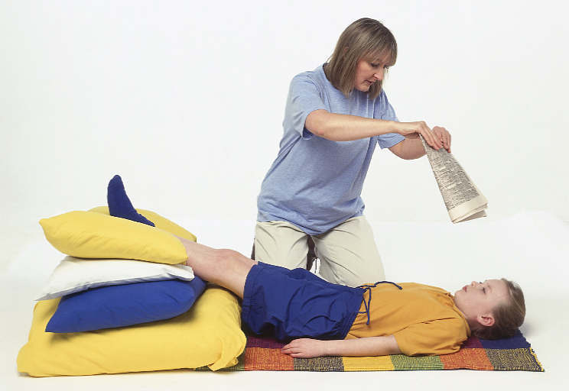
Проблема: более 90% людей умирают от неправильно сделанной первой помощи или ее отсутствия.

Slide 5
Опрос учащихся по вопросам о оказании первой помощи.
С целью изучения мнения учащихся о правильном оказании первой помощи, мною было проведено анкетирование. Я опросил обучающихся из разных классов.
.
1.Оказывали ли вы когда-либо первую помощь? | «Да» - 72% «Нет» - 28%
2.Знаете ли вы, как определить травму? | «Да» - 64% «Нет» - 36%
3.Считаете ли вы, что знания о правильном оказании медицинской помощи могут спасти жизнь людей? | «Да» - 82% «Нет» - 18%
Результаты анкетирования показывают, что не все учащиеся обладают знаниями о оказании первой помощи. Владение данной информацией важна, так как это может спасти многих людей. Проблема незнания правильном оказании первой помощи среди подростков и людей в целом очень актуальна, ее необходимо рассматривать и решать совместными усилиями общества.

Slide 6

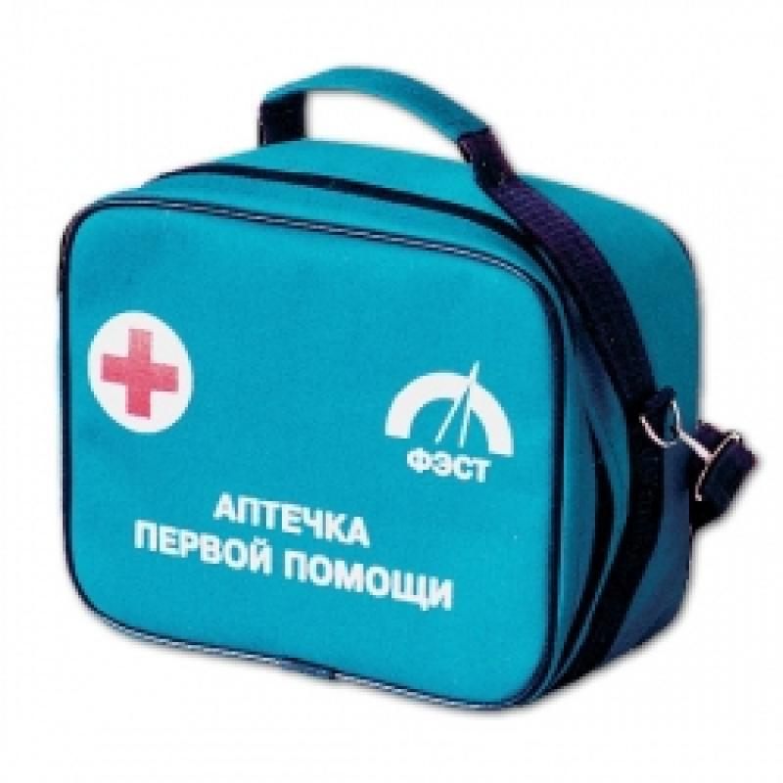
Заключение
Первая медицинская помощь – это чрезвычайно важная вещь в нашей жизни. Никто не знает, в какой неожиданный момент эти навыки могут пригодиться.

Slide 7
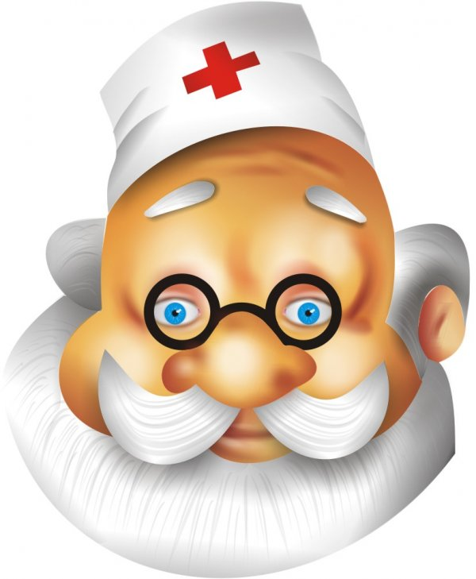
Будьте здоровы !

